Slide 1
Активируй презентацию
в режиме «Показ слайдов», выбери категорию, баллы и начни игру.
Чем выше балл, тем сложнее вопрос викторины.
Удачной игры!

Slide 2
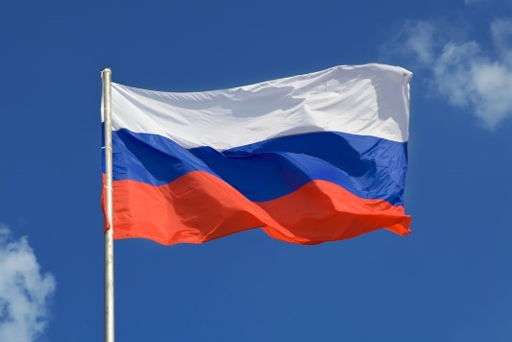

ВСЕРОССИЙСКОЕ ДЕТСКО-ЮНОШЕСКОЕ ВОЕННО-ПАТРИОТИЧЕСКОЕ
ОБЩЕСТВЕННОЕ ДВИЖЕНИЕ
«ЮНАРМИЯ»
Интерактивная викторина
«МЫ – РОССИЯ»,
посвящённая Дню России – государственному празднику Российской Федерации
Мне о России надо говорить,
Да так, чтоб вслух стихи произносили,
Да так, чтоб захотелось повторить,
Сильнее всех имён сказать: Россия!
А.А. Прокофьев
Отдел методического обеспечения администрации Главного штаба ВВПОД «ЮНАРМИЯ»
Москва 2021 год

Slide 3
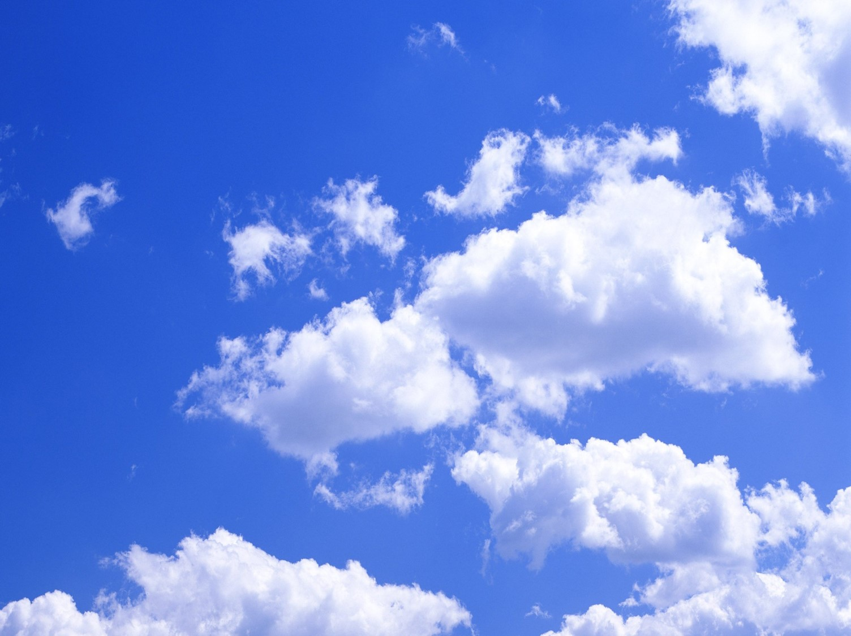
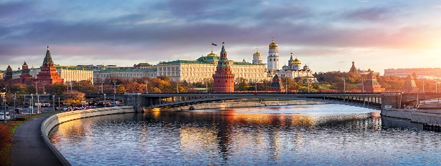
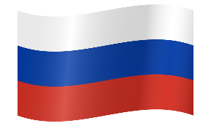
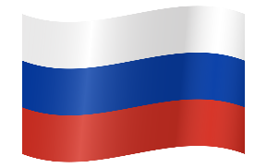
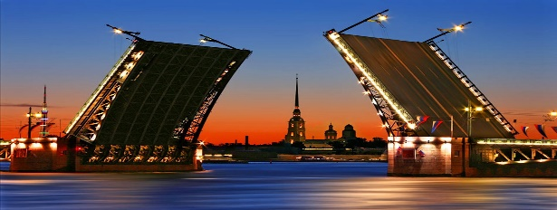
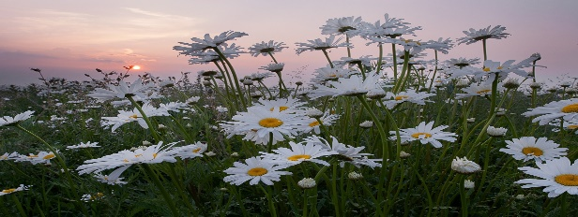
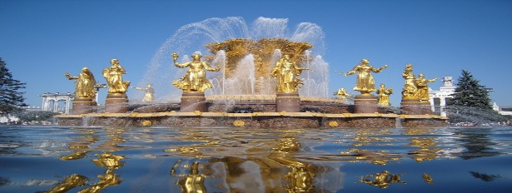
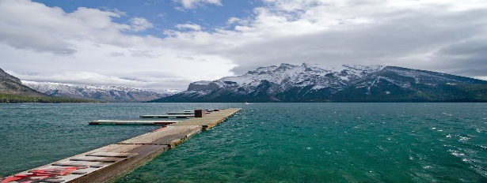
Символы России
100
200
300
400
500
100
200
300
400
500
Города России
Моя
Россия
100
200
300
400
500
100
200
300
400
500
Пословицы
100
200
300
400
500
Сказки

Slide 4
Назовите государственные символы
Российской Федерации

Slide 5
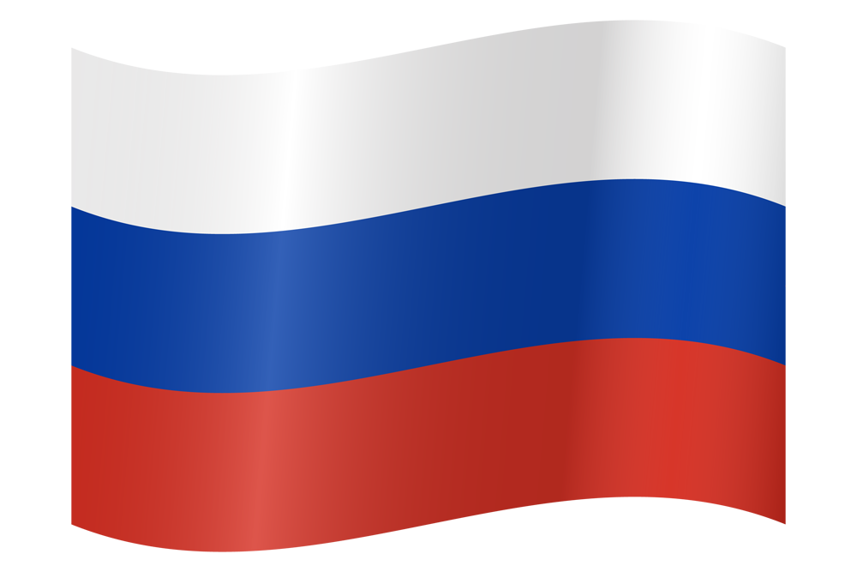
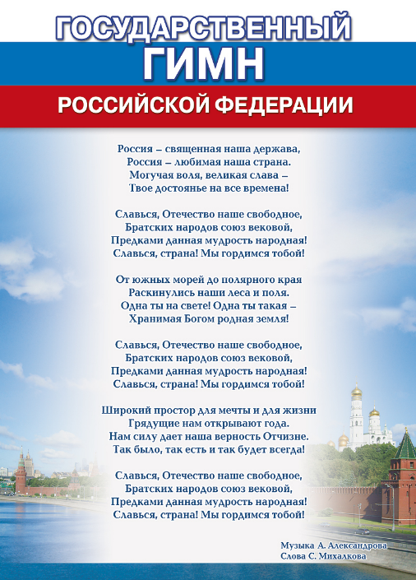
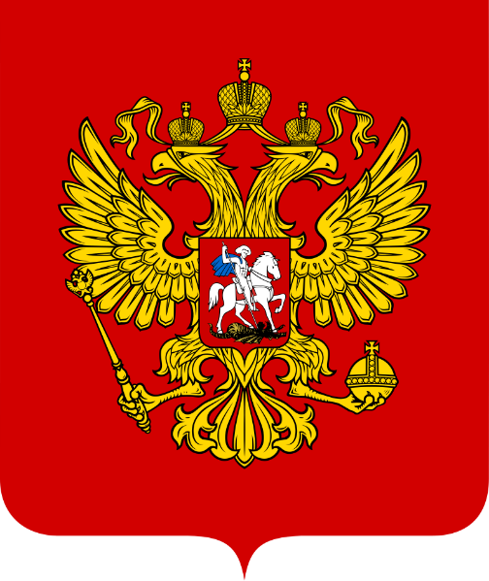
Флаг Гимн Герб

Slide 6
Что означают цвета государственного флага России?

Slide 7
Белый – благородство и откровенность; синий – верность, честность, безупречность и целомудрие; красный – мужество, смелость, великодушие и любовь.

Slide 8

Что означает один из главных элементов российского герба -
Георгий Победоносец на груди орла?

Slide 9
Георгий Победоносец на груди орла – символ победы добра над злом.

Slide 10
Кто и в каком году написал слова гимна
Российской Федерации?

Slide 11
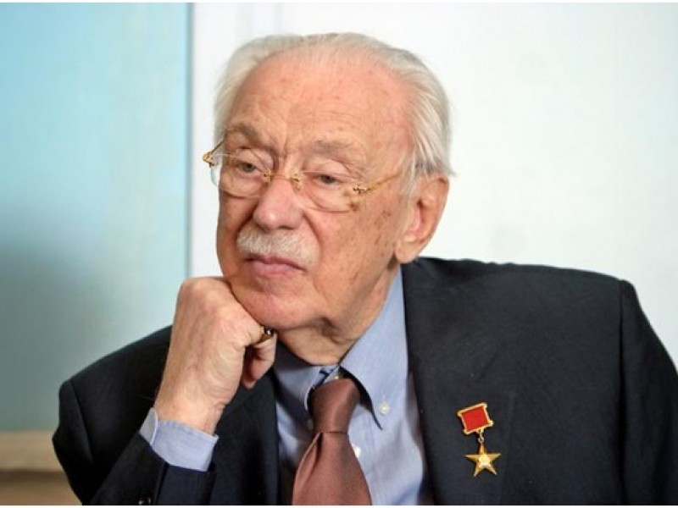
Сергей Михалков в 2000 году

Slide 12
Когда, кем и при каких обстоятельствах была написана музыка к гимну Российской Федерации?

Slide 13
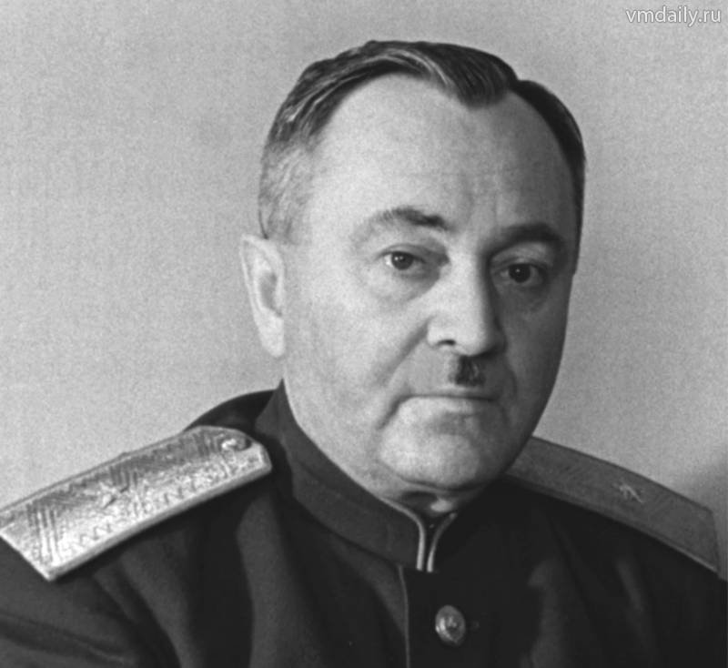
Музыку к гимну написал Александр Александров в 1939 году, музыка была написана для гимна СССР.

Slide 14
Какой город является самым "молодым" в маршруте Золотого Кольца и называется в народе "городом невест"?

Slide 15
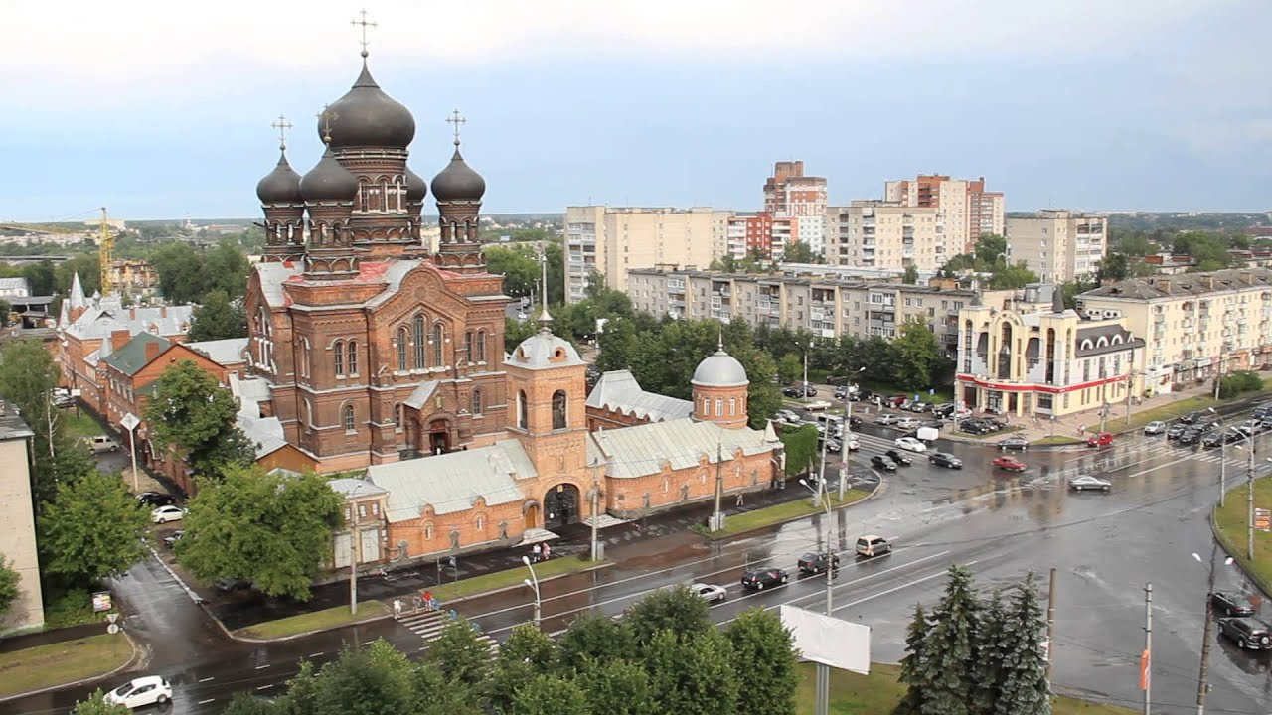
Иваново

Slide 16
В каком городе Левша блоху подковал
(по повести Н.С. Лескова «Левша»)?

Slide 17
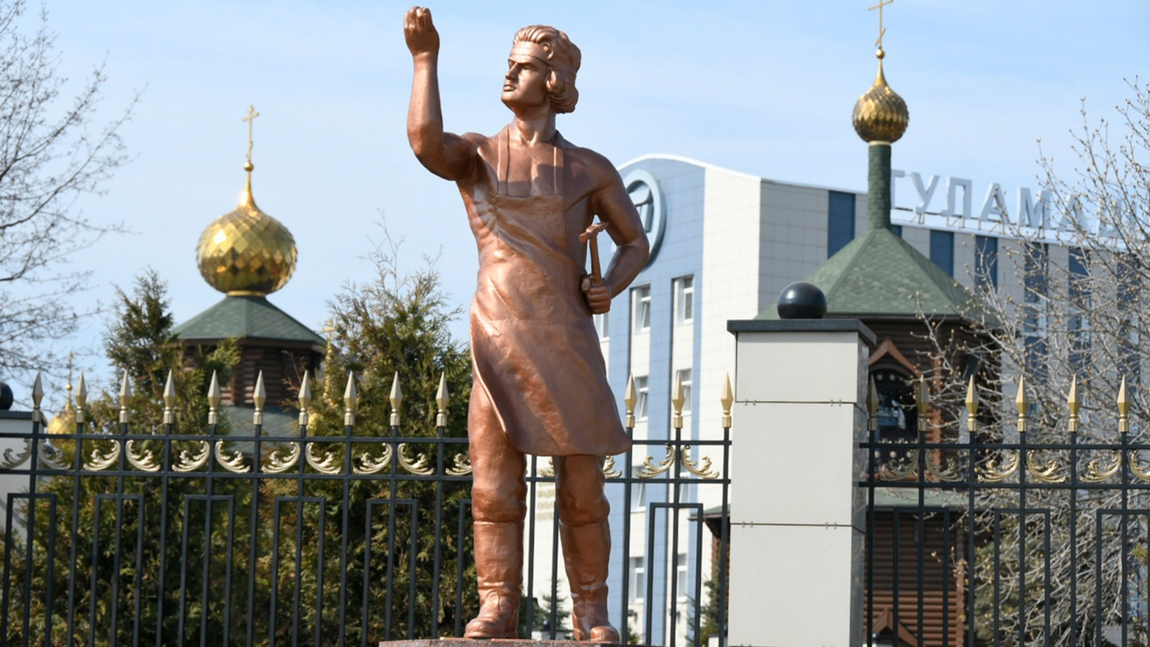
В Туле

Slide 18
В каком российском городе находится единственный в мире «Музей Мыши»?

Slide 19
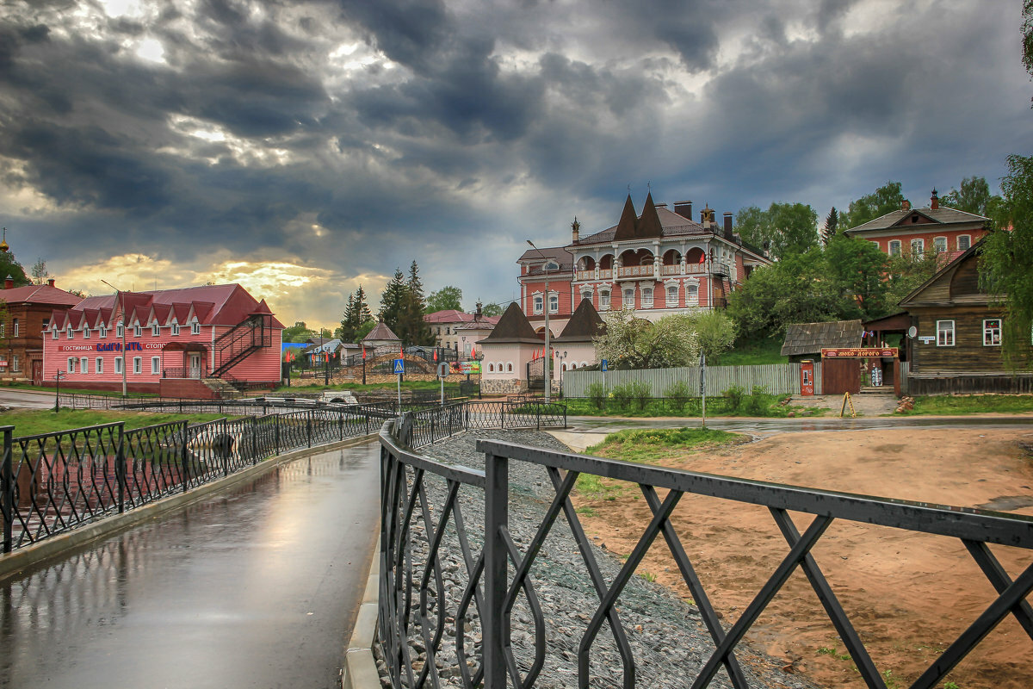
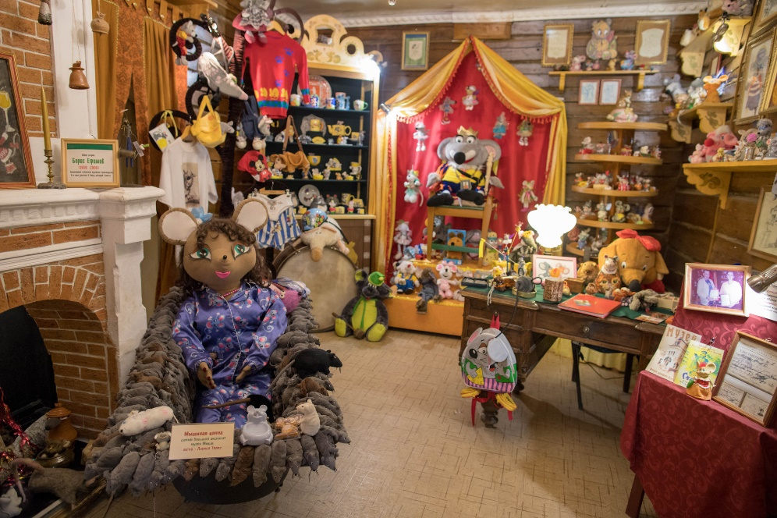
Мышкин

Slide 20
Назовите современное название средневекового города Золотой Орды - Хаджи-Тархан, основанного в XIII веке?

Slide 21
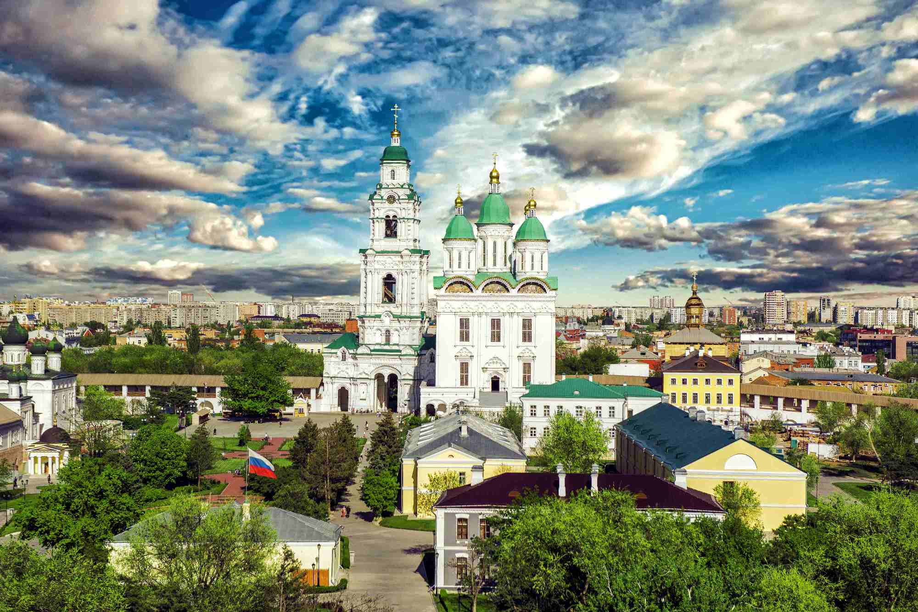
Астрахань

Slide 22
Куршская коса (48 км) в Калининградской области является уникальным местом, включена в список объектов ЮНЕСКО.
Чем знаменит ландшафт Куршской косы?

Slide 23
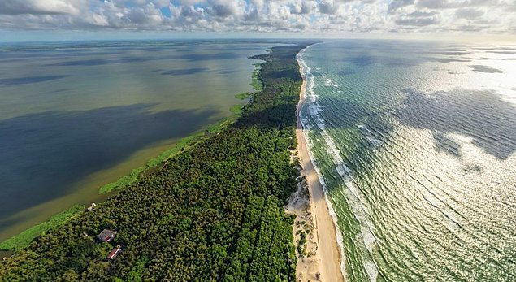
Куршская коса славится разнообразием природных ландшафтов.
На узкой полоске земли можно встретить песчаные дюны, болота, дубравы, боры, озера, пляжи, тростниковые заводи.

Slide 24
Самая большая в мире средневековая крепость находится в России.
Назовите её.

Slide 25
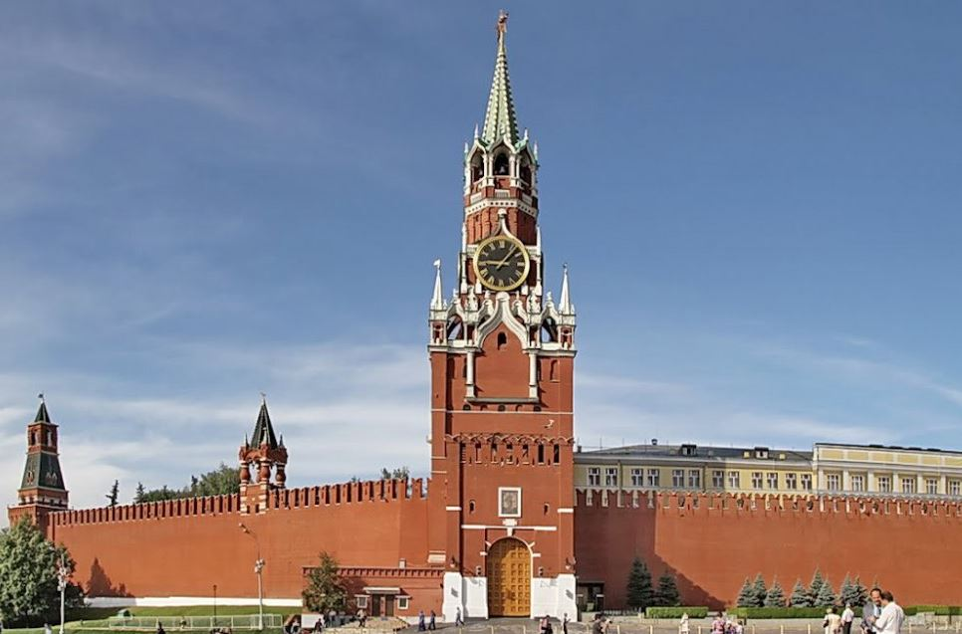
Московский Кремль — самая большая средне-вековая крепость в мире. Он занимает 277 000 м2, а длина его стен достигает 2 235 м.

Slide 26
Назовите самый протяженный в мире лес, расположенный в России.

Slide 27
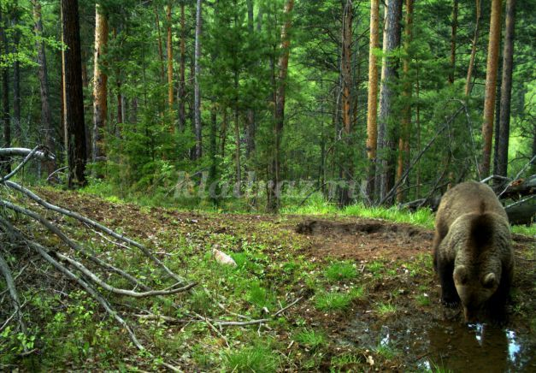
Сибирская тайга - самый длинный лес нашей планеты занимает площадь 3,5 млн км², а с севера на юг протянулся на
1 600 км.

Slide 28
Назовите самый крупный источник пресной воды на планете, который находится в нашей стране.

Slide 29
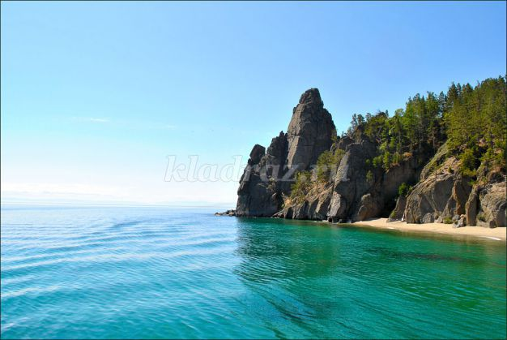
Озеро Байкал — самое глубокое озеро в мире и самый крупный источник пресной воды на планете.

Slide 30
Назовите самые старые горы в мире, которые находятся на территории России.

Slide 31
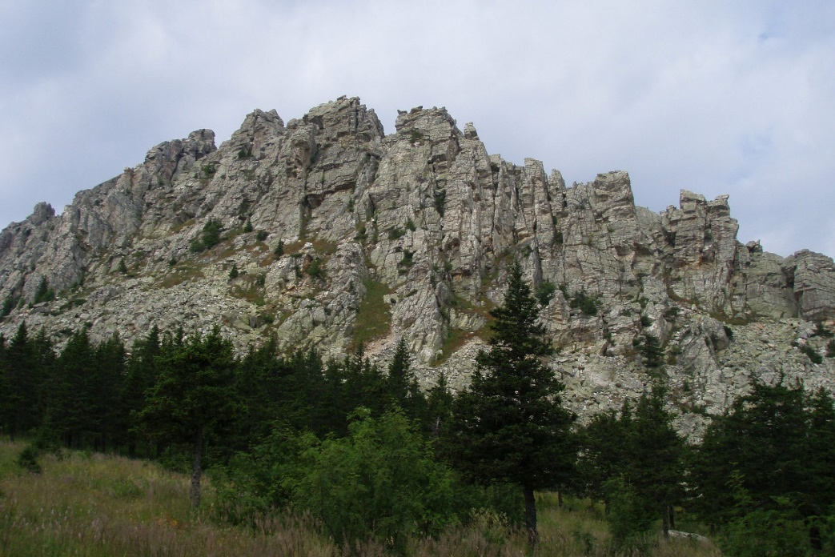
Уральские горы — самые старые горы в мире. Расположенная в Кусинском районе гора Карандаш возникла 4,2 миллиарда лет назад.
Когда-то Уральские горы были очень высокими, но теперь от прежних гор остались только основания.

Slide 32
Назовите крупнейший на Земле замкнутый водоем, который классифицируют как самое большое озеро или море.

Slide 33
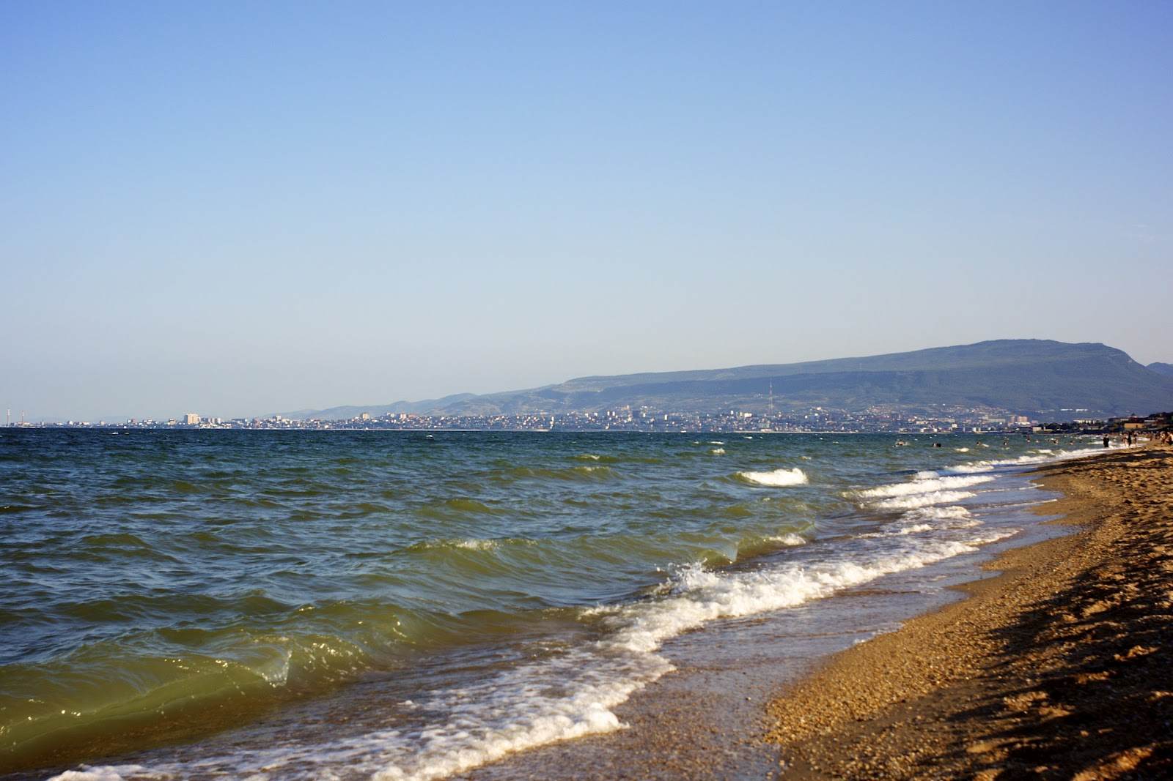
Каспийское море

Slide 34
Продолжи пословицу:
Народное братство дороже всякого ……

Slide 35
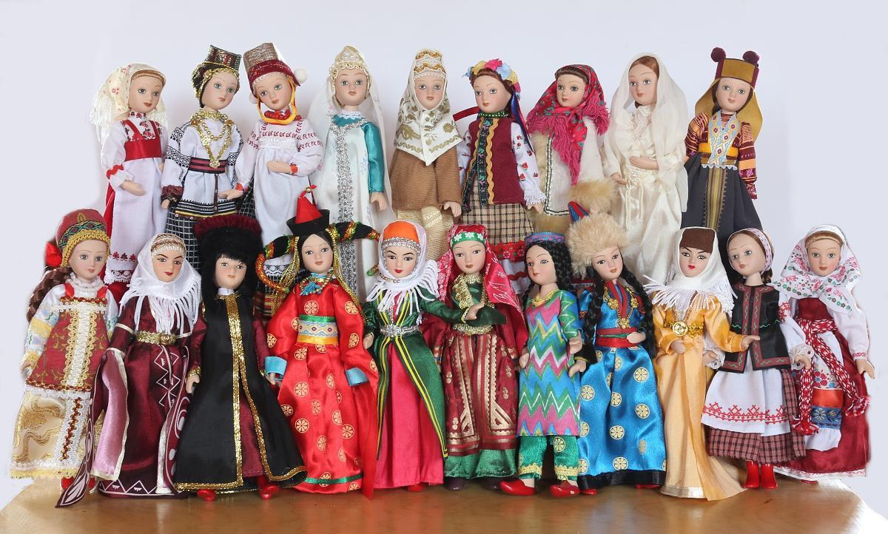
Народное братство дороже всякого богатства

Slide 36
Продолжи пословицу:
Напоролись враги на русские …

Slide 37
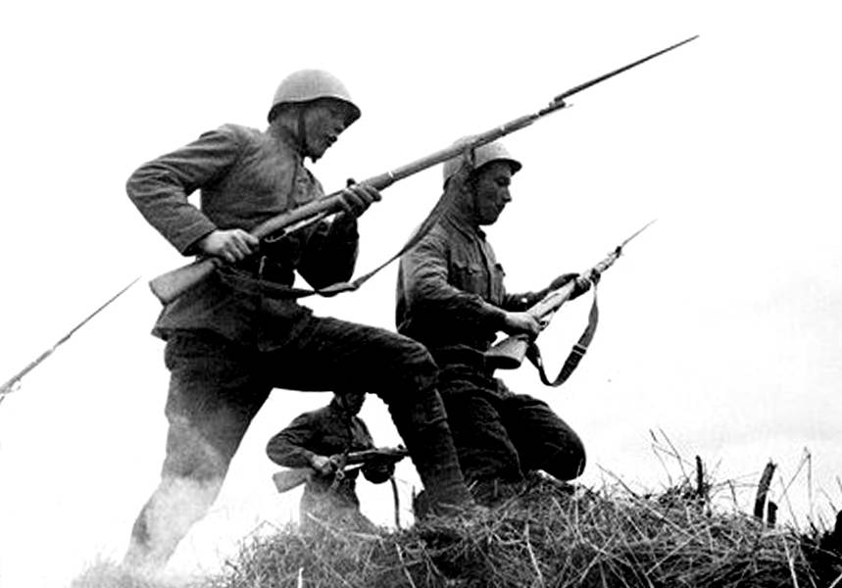
Напоролись враги на русские штыки

Slide 38
Продолжи пословицу:
От работы кони дохнут, а … …

Slide 39
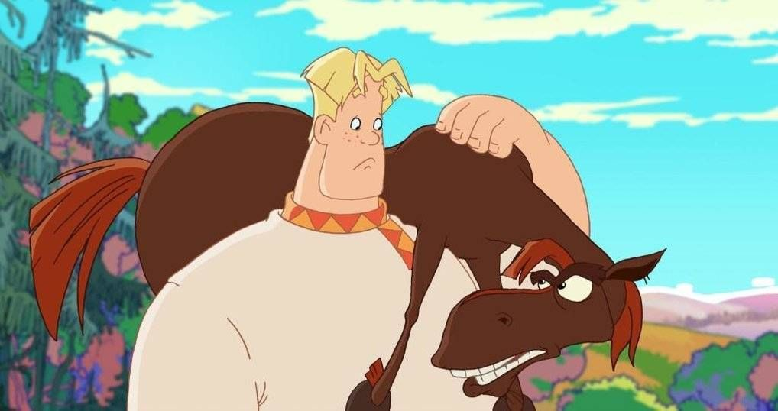
От работы кони дохнут, а люди крепнут

Slide 40
Продолжи пословицу:
Новгород – отец, Киев – мать, Москва – сердце, Петербург – …

Slide 41
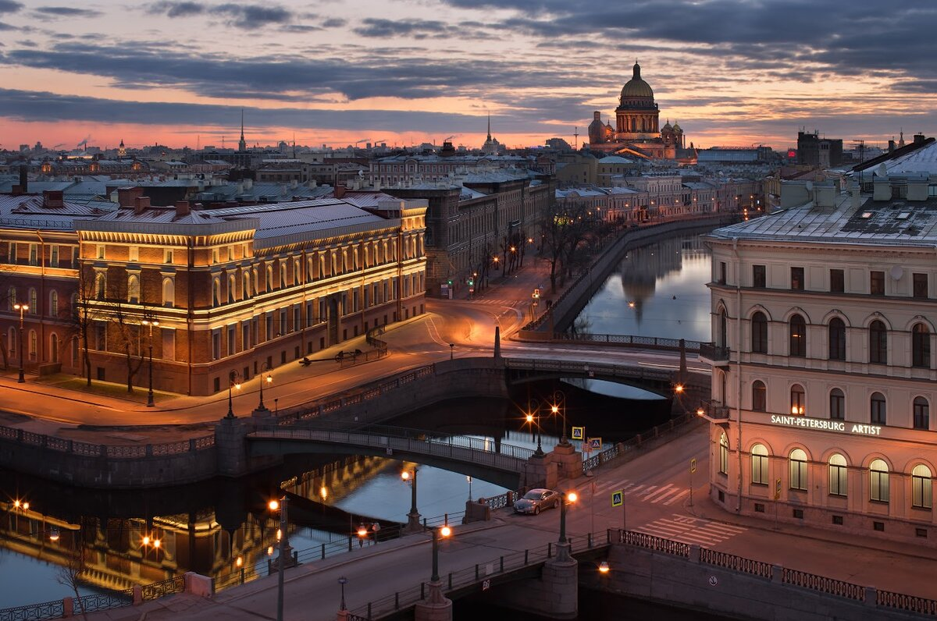
Новгород – отец, Киев – мать,
Москва – сердце, Петербург – голова

Slide 42
Продолжи пословицу:
Гол как сокол, а … …

Slide 43
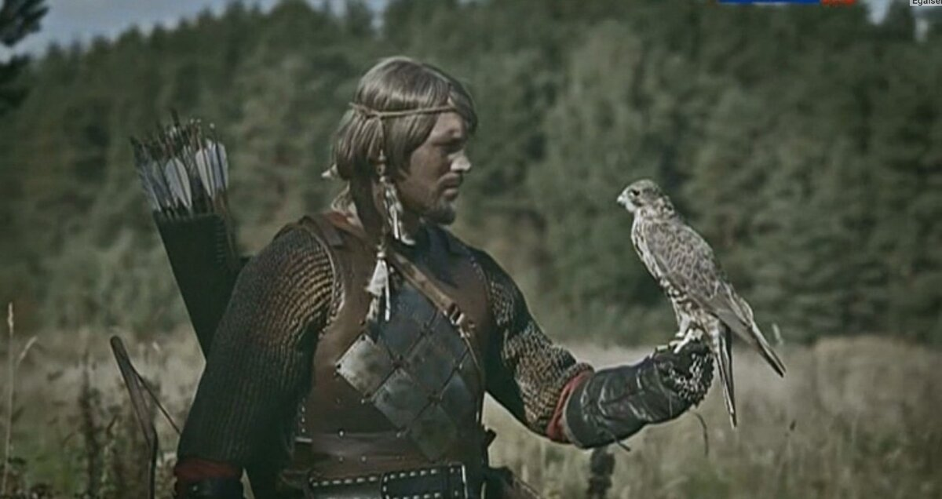
Гол как сокол, а остёр как топор

Slide 44
В каком государстве жили герои многих русских народных сказок?

Slide 45
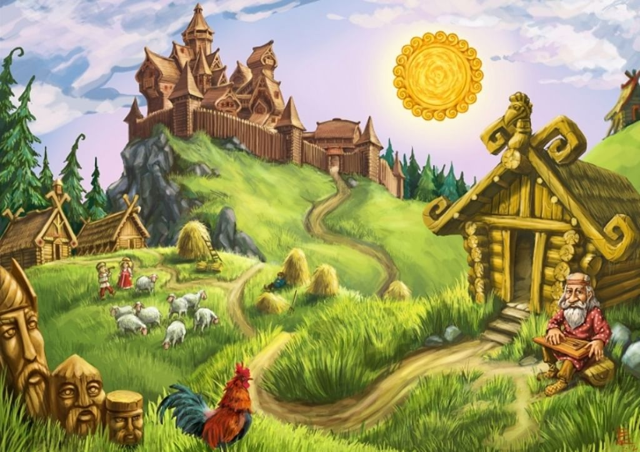
В тридевятом царстве, в тридесятом государстве

Slide 46
Угадай сказку по описанию на современный лад:
Старый фермер собирает разношерстную команду профессионалов для борьбы с овощем-мутантом.

Slide 47
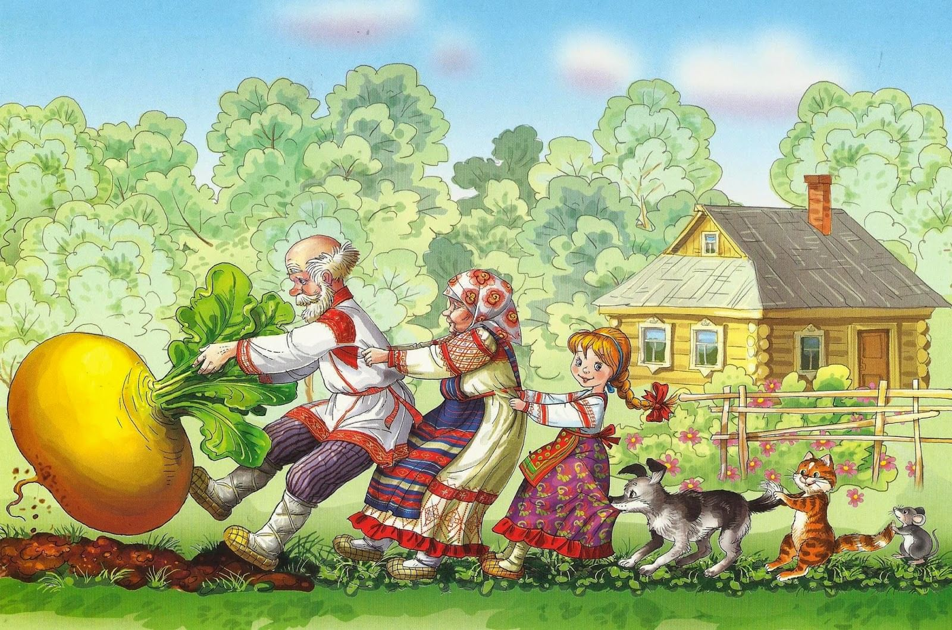
«Репка»

Slide 48
Угадай сказку по описанию на современный лад:
Тихая, мирная, дружная жизнь соседей по коммуналке оказалась грубо разрушена. Рейдерский захват дома в престижном, экологически чистом районе, привёл к полному разрушению жилища. К счастью, никто не пострадал.

Slide 49
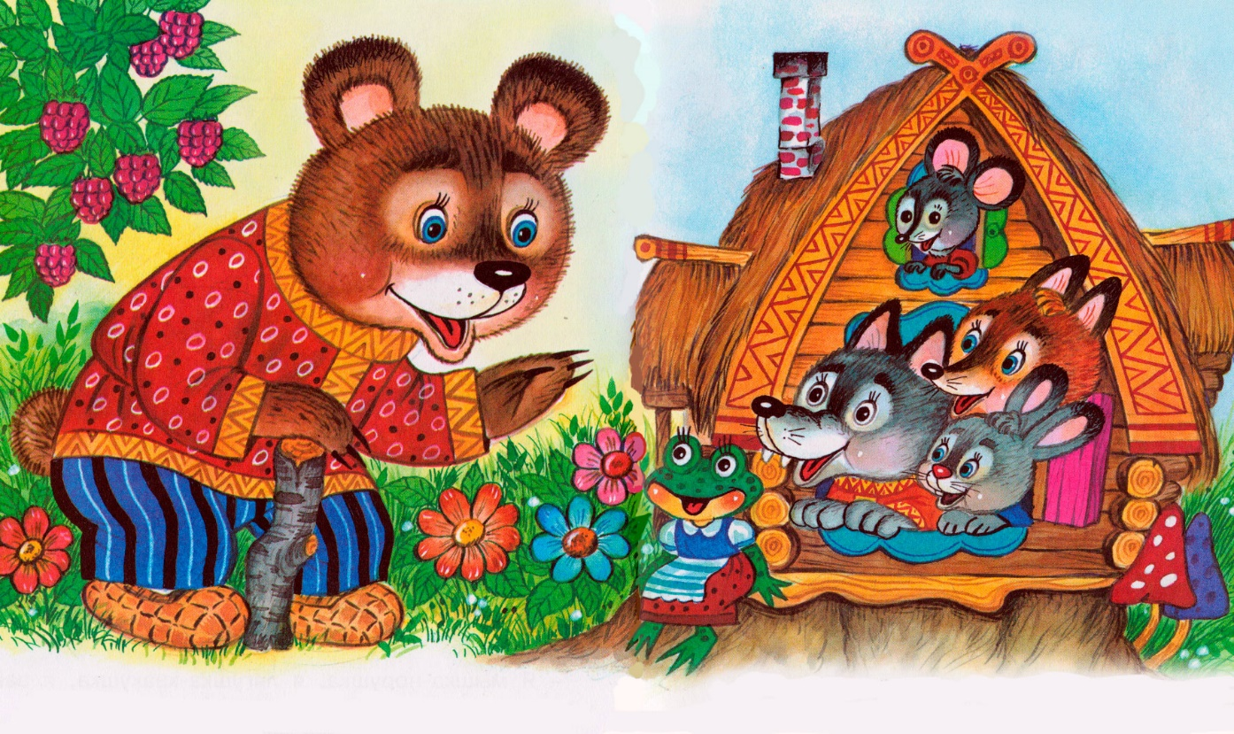
«Теремок»

Slide 50
Угадай сказку по описанию на современный лад:
Опытный спецназовец останавливается на ночь в хостеле. Он показывает скупой хозяйке рецепт вкусного блюда, приготовленного из холодного оружия.

Slide 51
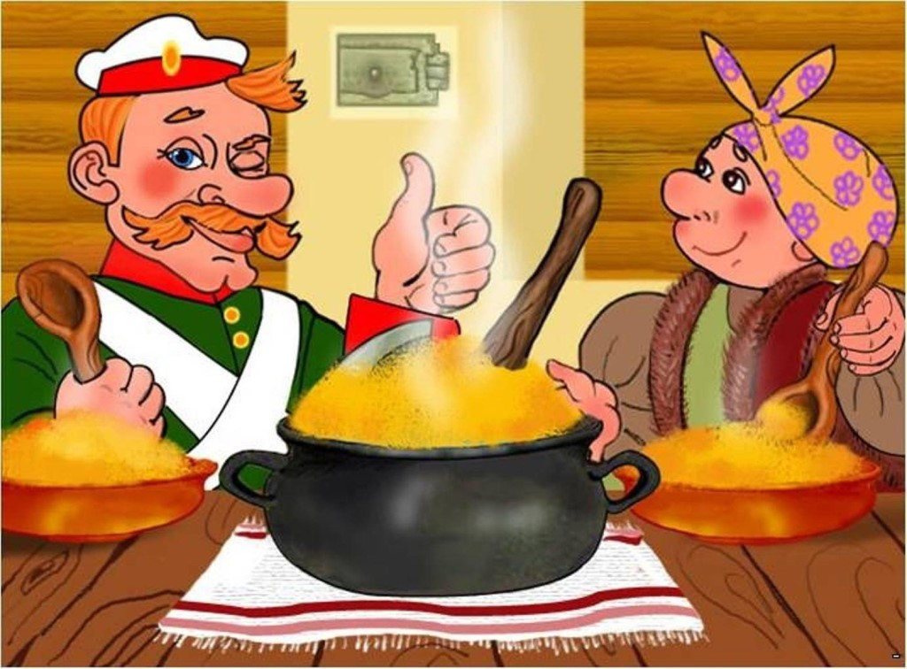
«Каша из топора»

Slide 52
Угадай сказку по описанию на современный лад:
Группа бойцов спецназа, замаскированная под работников лесного хозяйства, с помощью сотрудницы соцзащиты, работающей под прикрытием, уничтожила на месте преступления опасного маньяка-людоеда по кличке Серый.

Slide 53
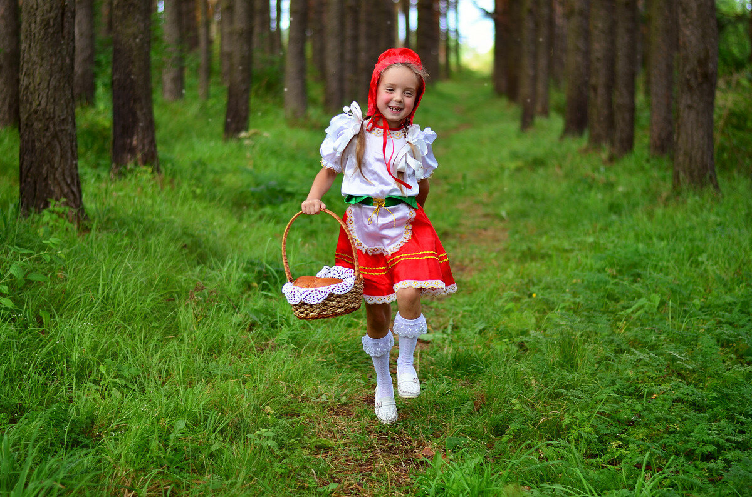
«Красная Шапочка»

